Slide 1
第七章 我们邻近的地区和国家
01
考点解读
02
考点梳理
03
真题剖析
04
实战提分

Slide 2
考点解读
01

Slide 3
主要考点 | 内容解读 | 考查频率
日本 | （1）运用地图描述日本的位置、领土组成和首都；描述日本地形的特点，知道日本多地震的原因 （2）分析日本工业带的分布及原因，理解日本如何因地制宜发展经济 （3）说出日本人口和民族的构成及文化特点 | ●●●
东南亚 | （1）在地图上找出东南亚的位置、范围、主要国家及首都，读图说出该地区地理位置的特点 （2）用中南半岛地形、河流与城市分布图，探究城市分布与河流之间的关系 （3）东南亚气候特点及对农业生产和生活的影响 | ●●●
印度 | （1）运用地图描述印度的位置、领土组成和首都；根据地图和其他资料说出印度人口特点 （2）运用地图和其他资料概括印度的地形、气候特点与小麦、水稻分布的关系 （3）了解印度服务外包产业的现状、特点及分布 | ●●●
俄罗斯 | （1）运用地图描述俄罗斯的位置、领土组成和首都 （2）运用地图和其他资料概括俄罗斯的地形、气候特点 （3）根据资料和地图，说出俄罗斯的资源对工业的影响、交通运输特点以及主要城市 | ●●●

Slide 4
考点梳理
02

Slide 5
一、日本
1.领土组成：由北海道、本州、四国、九州等4个大岛及附近许多岛屿及
其周围海域组成。
2.主要城市沿海分布，如东京、横滨、名古屋、大阪、神户、北九州、
长崎等。
3.地形特点：以丘陵、山地为主；平原面积狭小，分布在沿海地区。
关东平原是日本最大的平原。
4.多优良港湾。
（1）著名海港：本州岛的神户、横滨。
（2）海岸线曲折，多良港：
①有利于进口原料；②有利于出口产品；③有利于海洋捕捞；
④有利于海洋运输业的发展；⑤有利于造船业的发展。
一、地球
1.形状：地球是一个两极稍扁、赤道略鼓的不规则球体。
2.大小：
①平均半径：6 371千米；②赤道周长：约4万千米；③表面积：51亿平方千米。

Slide 6
一、地球
1.形状：地球是一个两极稍扁、赤道略鼓的不规则球体。
2.大小：
①平均半径：6 371千米；②赤道周长：约4万千米；③表面积：51亿平方千米。
5.多火山、地震：日本地处亚欧板块与太平洋板块的交界处，属于环太平洋火山、地震带，地壳运动比较活跃，多火山、地震，被称为“地震国”和“世界火山博物馆”。日本最高的山——富士山就是一座活火山。
6.气候：日本地处中纬度，属温带季风气候（北部）和亚热带季风气候（南部），具有海洋性特征；冬季温和，夏季凉爽。
7.工业：日本是经济发达的国家，也是世界上的工业强国。
（1）类型：发达的加工贸易型经济。
（2）发展工业的条件。

Slide 7
一、地球
1.形状：地球是一个两极稍扁、赤道略鼓的不规则球体。
2.大小：
①平均半径：6 371千米；②赤道周长：约4万千米；③表面积：51亿平方千米。
有利条件：劳动力资源丰富且素质较高；科技力量雄厚；多良港，有利于发展对外贸易。
不利条件：多火山、地震；国土狭小，资源少，工业所需资源和燃料大部分依赖进口；国内市场小。
（3）工业产品主要销往国际市场，对外依赖严重。
（4）工业区主要分布太平洋和濑户内海沿岸：东京、名古屋、大阪、北九州等工业区。
（5）海外投资建厂的对象：美国、西欧、东亚、东南亚地区。
8.日本绝大多数居民属于大和民族，民族构成单一，通用日语。
9.日本的文化特点：东西兼容。

Slide 8
二、东南亚
1.地理位置
纬度位置：10°S~25°N，主要位于热带。
海陆位置：西临印度洋，东临太平洋，大部分国家都是临海国和岛国，受海洋影响较大。
交通位置：位于南北两个大洲（亚洲和大洋洲）、东西两个大洋（太平洋和印度洋）之间的“十字路口”。
2.马六甲海峡：位于马来半岛和印度尼西亚的苏门答腊岛之间，是从欧洲、非洲向东航行到东南亚、东亚各港口最短航线的必经之地，是连接太平洋和印度洋的重要海上通道。

Slide 9
3.范围：包括中南半岛和马来群岛。
国家（共11国）：越南、老挝（内陆国）、印度尼西亚、柬埔寨、泰国、缅甸、马来西亚、新加坡、菲律宾、文莱、东帝汶。其中，印度尼西亚又称“千岛之国”，是世界上最大的群岛国家。
4.地形特点：山河相间，纵列分布，北高南低。
5.河流：东南亚的河流大部分发源于我国的青藏高原地区，如湄公河（澜沧江）、萨尔温江（怒江）。
河流特点：南北纵列、山河相间；河流上游流经山区，两岸高山耸立，水流湍急，蕴藏着丰富的水能资源；下游河谷展宽，水流缓慢，泥沙沉积，河岸两侧形成冲积平原，入海口形成河道纵横、地势低平而土质肥沃的河口三角洲。

Slide 10
6.人口分布：集中分布在大河的冲积平原、河口三角洲以及沿海平原。
原因：这些地方土地肥沃，地势平坦，易于灌溉，交通便利，是东南亚人口稠密、农业发达的重要农业区，也为城市的发展提供了有利的条件。
7.海外华人的最大聚居地。
（1）华人、华侨。
①华人：中国人在国外定居下来后，取得了所在国国籍的，称为华人。
②华侨：长期居住在国外的中国人，保留了中国国籍的，称为华侨。
（2）东南亚是世界上华人、华侨最集中的地区，其祖籍多为广东省和福建省。其中新加坡人口总数中华人和华侨所占比重最大。

Slide 11
8.热带气候与农业生产。
（1）两种热带气候。
马来群岛大部分属于热带雨林气候，终年高温多雨，对农业影响大；马来半岛南部、中南半岛、菲律宾群岛北部属于热带季风气候，全年高温，一年分旱雨两季，粮食作物主要是稻米。
四种产量世界第一的热带经济作物及产地：
①橡胶——泰国
②油棕——马来西亚
③椰子——印度尼西亚
④蕉麻——菲律宾

Slide 12
（2）东南亚人喜食米饭的原因。
①人口稠密，对粮食的需求量大，而水稻产量高（泰国、越南、缅甸）。
②高温多雨的气候有利于水稻的生长。
③本区种植水稻的历史悠久。
9.旅游。
（1）旅游业已成为东南亚的一大经济支柱，其旅游资源主要有丰富的热带自然景观、极富宗教色彩的名胜古迹和多姿多彩的民族风情等。
我国居民的出国旅游主要是去“新马泰”等旅游胜地。
（2）旅游胜地。越南下龙湾、柬埔寨吴哥窟、印度尼西亚婆罗浮屠、
缅甸仰光大金塔、泰国海湾、新加坡城市风光等。

Slide 13
三、印度
1.位置、范围：北回归线穿过，大部分位于10°N～30°N，主要位于热带。印度在亚洲的南部，西临阿拉伯海，东临孟加拉湾，南临印度洋。
2.邻国：与巴基斯坦、中国、尼泊尔、不丹、孟加拉国、缅甸相邻，与斯里兰卡隔海相望。
3.地形：
北部为喜马拉雅山脉的一部分，中部为恒河平原，南部为德干高原。
4.人口：12亿多，居世界第二位；人口基数大，增长速度快，给社会、经济等方面带来巨大压力，因此印度政府推行控制生育政策。
5.气候：热带季风气候。全年高温，旱季和雨季分明（6至9月为雨季，10月至次年5月为旱季），旱涝灾害频繁，对农业影响大。

Slide 14
6.经济
（1）农业
经济以农业为主。水稻主要分布在东北部和西部沿海地区；小麦主要分布在西北部干旱少雨地区。印度分别于20世纪60年代和2004年实行了两次“绿色革命”；印度主要经济作物是棉花和黄麻。
（2）工业及高新技术产业
印度是南亚经济发展最快的国家，工业门类齐全，信息技术、生物技术以及航空航天等高科技产业发展迅速。其服务外包产业的特点与发展条件如下：
①特点：信息技术含量高、利润大、资源消耗少；软件外包产业是发展最快的产业，其业务约占世界市场的2/3，被称为“世界办公室”。
②发展条件：人力资源丰富、劳动力成本较低、英语普及、信息技术发展较早等。

Slide 15
四、俄罗斯
1.俄罗斯是世界上面积最大的国家，东西长9 000多千米，南北宽约
4 000千米，陆地面积1 700多万平方千米。
2.俄罗斯西临波罗的海，北临北冰洋，东临太平洋，西南临黑海，东北隔白令海峡与北美洲相望。主要邻国：西有芬兰、白俄罗斯、乌克兰，南有哈萨克斯坦、中国、蒙古、朝鲜。
3.俄罗斯是地跨亚、欧两洲的欧洲国家。虽然欧洲部分面积只占总面积的1/4，但人口占总人口的3/4，工业中心、主要农业区、首都、主要城市都位于欧洲，历史上一直是全国的政治、经济、文化中心，因此俄罗斯历来被公认为欧洲国家。

Slide 16
4.俄罗斯的河流和湖泊
（1）四大河流。“母亲河”——伏尔加河，位于东欧平原，自北向南注入里海，是世界上最长的内流河。它流量丰富，水流平缓，航运价值很高。鄂毕河、叶尼塞河、勒拿河自南向北注入北冰洋。
（2）湖泊。贝加尔湖——世界上最深的湖泊，是一个淡水湖。
5.俄罗斯平原和高原面积广大，主要地形区自西向东依次为东欧平原、西西伯利亚平原、中西伯利亚高原、东西伯利亚山地。
6.气候
（1）俄罗斯地处中、高纬，各地差异较大，北部有终年寒冷的寒带气候，南部有地中海气候和温带草原性气候，东部是温带季风气候。
（2）大部分地区属温带大陆性气候和亚寒带针叶林气候，冬季漫长而寒冷，夏季短暂而温暖。

Slide 17
7.自然资源
（1）俄罗斯自然资源种类丰富齐全，储量丰富，是世界上少数几个资源能够自给的大国之一。
（2）地区分布不均，东部多，西部少。主要矿产有石油、天然气、煤、铁矿、有色金属等，产地主要有库尔斯克铁矿、库兹巴斯煤矿、秋明油田。
8.俄罗斯有发达的重工业，且工业都临近资源丰富的地方布局。
9.四大工业区
（1）以莫斯科为中心的工业区：分布在俄罗斯的欧洲部分，这里是俄罗斯工业最发达的地区，主要有钢铁、汽车、飞机、火箭和电子等工业部门。

Slide 18
（2）以圣彼得堡为中心的工业区：分布在俄罗斯的欧洲部分，波罗的海沿岸。这里的石油化学、造船、电子、造纸和航空航天业十分发达，也是俄罗斯食品和纺织工业最发达的地区。
（3）乌拉尔工业区：在乌拉尔山区，位于亚欧分界线上。这里以石油、钢铁、机械和军事工业为主。
（4）新西伯利亚工业区：这里主要的工业部门有煤炭、石油、钢铁、冶金、机械等。
10.交通运输
（1）俄罗斯交通运输部门齐全，铁路、公路、航空、内河、海洋和管道运输均很发达，以铁路运输为主。
（2）交通线在欧洲部分和亚洲部分分布不平衡。欧洲部分铁路网密集，以莫斯科为中心呈放射状。亚洲部分铁路网比较稀疏，主要有西伯利亚大铁路（亚欧大陆桥）。

Slide 19
11.城市
（1）首都莫斯科是全国最大的城市，也是综合工业中心和政治、经济、文化、交通中心，这里有著名的红场、克里姆林宫和世界上藏书最多的图书馆。
（2）圣彼得堡（第二大城市）是波罗的海沿岸的重要海港，摩尔曼斯克是北冰洋沿岸的终年不冻港，符拉迪沃斯托克（海参崴）是太平洋沿岸的重要港口，也是远东地区的重要城市。

Slide 20
真题剖析
03

Slide 21
（2020·绵阳）“和食”即日本料理，其原料以海藻类植物和鱼虾为主，是日本民众十分喜爱的传统美食。如今，因生活节奏加快，欧美快餐已部分替代了日本传统美食。据此完成1～2题。
1.“和食”能够反映出日本国土（ ）
A.深居内陆 B.濒临海洋 C.多火山地震 D.南北狭长
2.“和食”与“洋”快餐并存，反映出日本（ ）
A.东西方文化兼容 B.民众思想保守 C.传统文化已消失 排斥外来文化
B
A
解析： 本题组主要考查日本的文化特色的相关知识。第1题，日本是东亚岛国，海岸线曲折，另加上洋流因素的影响，渔业资源丰富；故“和食”在日本非常流行。第2题，日本文化具有浓厚的大和民族的传统色彩，古代受中国文化的影响，东方传统文化特色浓郁；近现代，又受到欧美科技和文学艺术等方面的广泛影响，人们大都穿着西装，但在家中却穿着和服，是东西方文化兼容的典型；快餐文化属于欧美文化的一部分。故1选B，2选A。

Slide 22
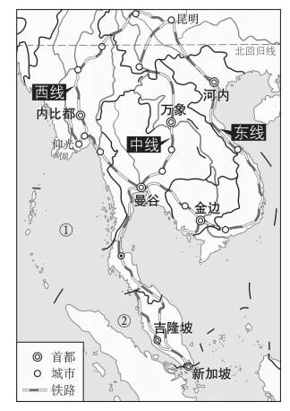
（2020·内江）2020年5月25日，为了促进中泰铁路建设与运营，中国和泰国召开中秦铁路合作联合委员会第28次会议中泰铁路通车后，昆明往返曼谷的客运车票价格相当于机票的1/3～1/2。货运费用相当于空运的1/9。读澜湄经济圈示意图，据此完成3～5题。
3.图中水域①、②分别是（ ）
A.太平洋、马六甲海峡 B.太平洋、霍尔木兹海峡
C.印度洋、马六甲海峡 D.印度洋、霍尔木兹海峡
4.中泰铁路属于泛亚铁路的（ ）
A.东线 B.中线 C.西线 D.南线
5.中泰铁路通年后，两国之间受冲击最大的运输方式是（ ）
A.公路运输 B.海洋运输
C.航空运输 D.管道运输
C
B
解析：本题组主要考查东南亚的海陆位置以及阅读图文资料提取信息的能力的相关知识。第3题，图中①是印度洋，②是马六甲海峡。第4题，从图中找出昆明到曼谷的铁路即为中泰铁路，图中注记为泛亚铁路中线。第5题，从题干中可知，中泰铁路通车后，客运和货运的价格都要比航空费用低很多，因此比航空运输的价格占优势，两国之间受冲击最大的运输方式是航空运输。故3选C，4选B，5选C。
C

Slide 23
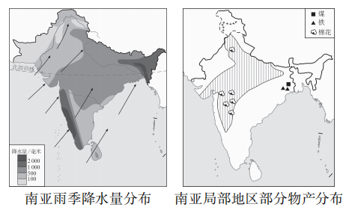
（2020·菏泽）南亚地区旱涝灾害频发，给农业生产造成不同程度的损害。读图，完成6～7题。
B
6.南亚地区旱涝灾害频发，主要受（ ）
A.东南季风的影响 B.西南季风的影响
C.东北季风的影响 D.西北季风的影响
7.“南亚局部地区部分物产分布图”上阴影部分所示区域种植的粮食作物主要是（ ）
A.水稻 B.棉花 C.小麦 D.青稞
C
解析： 本题组主要考查南亚的气候特征、对农作物分布的影响和学生的读图能力。第6题，从“南亚雨季降水量分布”图看出，南亚深受来自海洋的西南季风的影响，西南季风的强弱程度和进退时间不一，造成了降水的年际变化大，易发生旱涝灾害。第7题，对照两幅地图，阴影部分所示区域降水相对较少，适宜种植耐旱的小麦。故6选B，7选C。

Slide 24
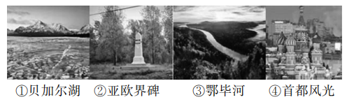
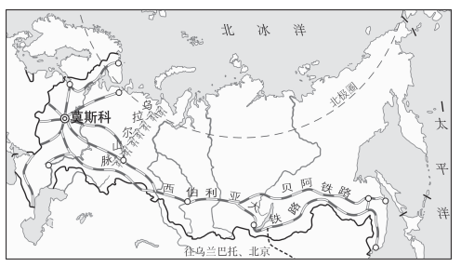
（2020·苏州）看电影也能学地理，跟着《囧妈》一起游俄罗斯。该故事发生在北京—乌兰巴托—莫斯科的国际列车上。下图为俄罗斯铁路线分布示意图。读图完成8～9题。
8.电影中的国际列车进入俄罗斯境内一路西行，沿途先后看到的景观是（ ）
B
A.①②③④ B.①③②④
C.②③①④ D.③②④①
9.西伯利亚大铁路沿俄罗斯南部修建的主要原因是（ ）
①地形平坦 ②气温较高 ③资源、工业区集中 ④人口、城市较多
A.①②③ B.①③④ C.①②④ D.②③④
D

Slide 25
解析：本题组主要考查俄罗斯的自然特征。第8题，依据位置，读图分析可知，电影中的国际列车进入俄罗斯境内一路西行，沿途先后看到的景观是：①贝加尔湖、③鄂毕河、②亚欧界碑及、④首都莫斯科风光。第9题，俄罗斯地处中、高纬度地区，以温带大陆性气候为主，冬季严寒而漫长，夏季凉爽而短促。俄罗斯自然资源丰富，种类繁多，蕴藏量大，自给程度高。西伯利亚大铁路就沿南部山区修建，原因在于：南部矿产资源丰富；南部地区人口、城市及工业区分布较为集中；纬度低，气温高，适合修建铁路。北部纬度高，有冻土层，不易修建铁路。故8选B，9选D。

Slide 26
实战提分
04

Slide 27
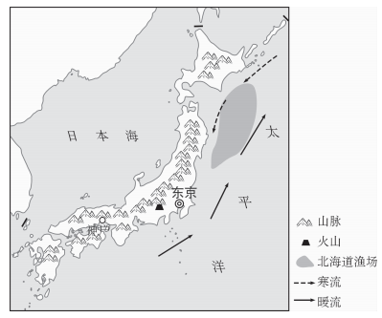
（2019·潍坊）日本国土面积狭小，资源短缺，主要发展加工贸易经济。北海道渔场是世界著名的大渔场，神户是日本最大的钢铁工业中心。下图示意日本主要岛屿。据此完成1～3题。
A
1.北海道渔场成为世界著名渔场的原因是（ ）
①位于大陆架上，海域面积宽广 ②附近有寒暖流交汇，饵料充足
③水温较高，适合各种鱼类生存 ④靠近河口，从陆地带来大量营养物质
A.①② B.②③ C.①③ D.③④
2.神户钢铁企业临港布局的主要目的是（ ）
A.利用港区的廉价劳动力
B.利于海运和高铁“新干线”的衔接
C.接近国内主要消费市场
D.方便原料燃料的进口与产品的出口
3.近些年来，日本传统的加工贸易型工业
不断向海外转移，具体表现为（ ）
A.纺织工业向原料丰富的越南等地迁移 B.汽车工业向劳动力廉价的美国迁移
C.家电制造工业向市场广阔的中国迁移 D.造船工业向劳动力丰富的东南亚迁移
D
C

Slide 28
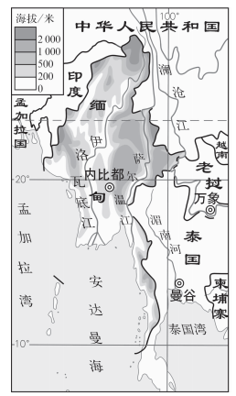
4.目前，日本多家企业向国外转移，原因是日本的（ ）
①劳动力价格高 ②环境污染严重 ③人口老龄化 ④国内市场广
A.①②③ B.②③④ C.①②④ D.①③④
A
（2020·临沂）中缅山水相连，“胞波感情重，江水溯源长”。下图为缅甸地形图，据此完成5～6题。
5.缅甸地势特点是（ ）
A.北高南低 B.南高北低
C.中间高四周低 D.东高西低
6.中国是缅甸第一大贸易伙伴。下列贸易商品不可能来自缅甸的是（ ）
A.稻米 B.热带水果
C.小麦 D.稀土、锡矿
A
C

Slide 29
在印度，洋葱有“国民蔬菜”之称。印度是世界上洋葱生产和出口大国，每年6月和9月是其重要的洋葱收获季。2020年6月印度的降水量比正常年份低33%，9月又出现25年来最强降水，导致洋葱产量大减。据此，完成7～8题。
7.洋葱成为印度的“国民蔬菜”，原因可能是（ ）
①气候寒冷，洋葱有御寒功效 ②受饮食习惯影响，民众喜食洋葱
③气候炎热，洋葱可增强食欲 ④洋葱易种植又高产，价格低廉
A.①②③ B.①②④
C.①③④ D.②③④
8. 2020年印度洋葱产量大减的主要原因是（ ）
A.饮食习惯改变 B.西南季风不稳定
C.种植面积减少 D.市场需求减小
D
B

Slide 30
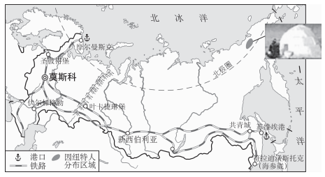
读俄罗斯交通及城市分布示意图，完成9～10题。
D
9.有关俄罗斯交通运输特点说法正确的是（ ）
A.河流众多，河运发达
B.海岸线长，海运发达
C.亚洲部分铁路网稠密
D.摩尔曼斯克是不冻港
10.有关俄罗斯东北部因纽特人传统生活习俗，
说法错误的是（ ）
A.主食米饭 B.狗拉雪橇
C.捕鱼为生 D.居住冰屋
11.小明的爸爸从国外回来，他对该国是这样描述的“这是一个地跨两大洲的国家，大部分地区地形平坦、冬季严寒而漫长，夏季凉爽而短促，能源、冶金、机械、航空航天、核工业等部门占突出地位，消费品制造业薄弱。请你帮小明判断这个国家是（ ）
A.日本 B.美国 C.俄罗斯 D.埃及
A
C

Slide 31
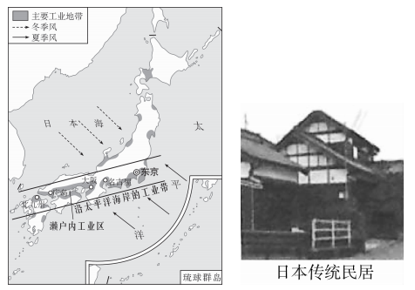
12.日本是我国一衣带水的邻邦，读图，回答下列问题。
（1）图中日本的工业主要分布在 。近年来，日本加大海外投资，不断地把工厂迁移到国外。
在日本的外迁企业中，大多是（ ）
①耗用大量资源的企业
②需用大量劳动力的企业
③高新技术企业 ④污染较重的企业
A.①②③ B.①②④
C.①③④ D.②③④
（2）日本季风气候显著，夏季盛行
风（填风向）；由于四面环海，
海洋性特征明显，与亚洲同纬度相比，
冬季气温较 （选填高、低）。
（3）日本传统民居多采用较轻的木质材料，主要是日本多 （地质灾害）。
太平洋沿岸和濑户内海
B
东南
高
地震

Slide 32
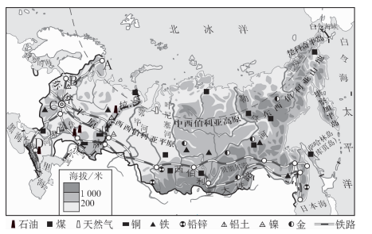
13.（2018·广西北部湾）读俄罗斯示意图，据所学知识完成下列各题。
北极圈
（1）俄罗斯北部每年都出现午夜的太阳（极昼），主要原因是位于 内，该现象出现的时间以 （填春、夏、
秋、冬）季为主。
（2）在山区修建铁路的成本较高，但
西伯利亚大铁路的东段依然选择在山
区修建，主要的原因是 、
。
（3）俄罗斯是世界上最大的能源出口
国之一，我国从该国进口石油最适宜
的交通运输方式是 。
（4）下列商品中，俄罗斯最有可能从
我国进口的是 （填字母）。
A.机电设备 B.宇宙飞船 C. 越野汽车 D.运动鞋
夏
气候较温暖
矿产资源丰富
管道运输
D

